Slide 1
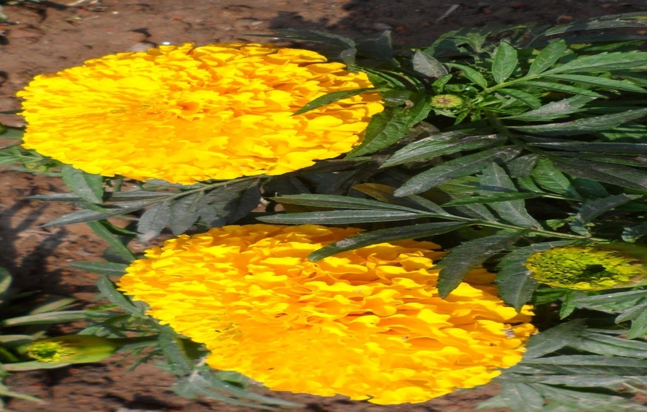
স্বাগতম

Slide 2
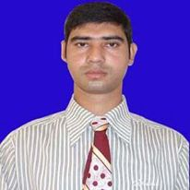
পরিচিতি
মোঃ রফিকুল ইসলাম
সহকারি শিক্ষক
নুকালী বহুপাশ্বিক উচ্চ বিদ্যালয়
বাঘাবাড়ী ঘাট, শাহজাদপুর, সিরাজগঞ্জ
মোবাইল নং ০১৭২৩২১১৩৬৮
ই মেইল: itparkcomputer15@gmail.com

Slide 3
শ্রেণিঃ নবম
বিষয়ঃ সামাজিক বিজ্ঞান
সময় : ৪৫ মিনিট

Slide 5
পাঠের নাম
জনসংখ্যা বৃদ্ধি ও অর্থনৈতিক উন্নয়নে এর প্রভাব ।

Slide 6
এই পাঠ শেষে শিক্ষার্থীরা.........
জনসংখ্যা বৃদ্ধির ফলে সৃষ্ট সমস্যাবলী বলতে পারবে ।
জনসংখ্যার দিক থেকে বাংলাদেশের অবস্থান জানতে পারবে।
জনসংখ্যা বৃদ্ধির কারণ বলতে পারবে ।
জনসংখ্যা সমস্যা সমাধানের উপায় চিহ্নিত করতে পারবে ।

Slide 7
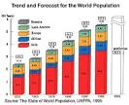

Slide 8
একক কাজ
সময় ০৫ মিনিট
জনসংখ্যা বৃদ্ধির একটি সারণী তৈরি কর ?
জনসংখ্যা বিস্ফোরন কি ?

Slide 11
জোড়ায় কাজ
সময়ঃ ০৭ মিনিট
জনসংখ্যা বৃদ্ধির অন্যতম কারণগুলোর একটি তালিকা তৈরি কর।
বাল্যবিবাহ রোধ করার উপায় গুল লিখ।
জীবনযাত্রার নিম্নমান বলতে কি বুঝ।

Slide 13
দলগত কাজ
সময়ঃ ১০ মিনিট
জনসংখ্যা সমস্যা সমাধানের উপায় গুলো নির্নয় কর ।
অর্থনৈতিক উন্নয়নে জনসংখ্যা বৃদ্ধির প্রভাব কি ব্যাখ্যা কর।

Slide 14
মুল্যায়ন
মা ও শিশুর স্বাস্থ্য বলতে কি বুঝ?
নারীর ক্ষমতায়ন কি?
শিশু মৃত্যুর হার কিভাবে কমানো সম্ভব ?

Slide 15
বাড়ির কাজ
জনসংখ্যা বৃদ্ধি রোধ কল্পে “পরিকল্পিত পরিবার কর্মসুচী” এর কার্যকারিতা মুল্যায়ন কর ।

Slide 16
ধন্যবাদ

